Slide 1
La modification et la suppression des données d’exemplaires pour un responsable de Centre Régional

Slide 2
La modification

Slide 3
Droits de modification
Qui peut modifier des données d’exemplaires ?
Détenteur d’un login « exemplarisateur »
Droit de modification sur l’intégralité de la notice d’exemplaire de sa bibliothèque
Détenteur d’un login « responsable CR »
Droit de modification sur l’intégralité des notices d’exemplaires de chaque bibliothèque du périmètre du CR.

Slide 4
Modification dans une notice d’exemplaire
La modification, c’est :
La suppression définitives de données existantes
Exemples :
suppression de la cote, devenue obsolète
suppression d’un commentaire dans l’état de collection
Le changement de données existantes
Exemples :
changement des conditions de prêt: « non disponible » -> « disponible »
mise à jour de la mention de lacune
L’ajout de données inédites
Exemples :
insertion d’une nouvelle période dans l’état de collection
insertion d’une cote

Slide 5
Procédure de modification
Se placer sur l’ écran « Détail notice »
Cliquer sur « Données d’exemplaires »
Sélectionner le n° RCR de la bibliothèque
Cliquer sur le bouton de l’exemplaire à modifier en mode formulaire
Cliquer sur le bouton de l’exemplaire à modifier en mode expert
Effectuer les modifications dans la notice d’exemplaire
Cliquer sur pour :
enregistrer les modifications
et valider la notice
Visualiser la notice modifiée (en format)

Slide 6
La suppression

Slide 7
Droits de suppression
Qui peut supprimer des données d’exemplaires ?
Détenteur d’un login « exemplarisateur »
Droit de suppression sur l’intégralité de la notice d’exemplaire de sa bibliothèque
Détenteur d’un login « responsable CR »
Droit de suppression sur l’intégralité des notices d’exemplaires de chaque bibliothèque du périmètre du CR.

Slide 8
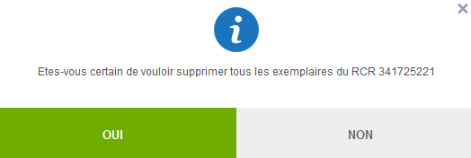
Procédure de suppression
Se placer sur l’ écran « Détail notice »
Cliquer sur « Données d’exemplaires »
Sélectionner le n° RCR de la bibliothèque
Cliquer sur le bouton de l’exemplaire ou de l’occurrence à supprimer
Confirmer la suppression dans la fenêtre pop-up
occurrence notice d’exemplaire
Vérifier sur l’écran « Données d’exemplaires » que l’exemplaire supprimé n’apparaît plus
Attention ! Suppression définitive

Slide 9
En résumé
Un exemplarisateur peut modifier ou supprimer les données de sa bibliothèque
Un responsable CR peut modifier ou supprimer les données de toutes les bibliothèques de son périmètre
La suppression d’une donnée se fait dans l’écran d’édition de l’exemplaire
La suppression d’une occurrence ou d’un exemplaire se fait dans l’écran « Données d’exemplaire »
Toute suppression est définitive

